Slide 1
Chapter 10 Hash Table(哈希表)

Slide 2

Outline
哈希化简介
开放地址法
链地址法
哈希函数
哈希化的效率
哈希化和外部存储*

Slide 3
哈希化简介
哈希表是一种数据结构，它可以快速的插入和查找。不论哈希表中有多少数据，插入和删除(有时包括删除)只需要接近常量的时间:即O(1)的时间级。
哈希表的缺点:
  基于数组，创建后难于扩展。
  难以遍历表中数据项（例如从小到大） 。

Slide 4
哈希化简介—雇员信息管理的例子
问题情境1：
  存取一个公司的雇员记录，这个公司大约有l000个员工。每个雇员记录需要l000个字节的存储空间。因此，整个数据库的大小约1MB。
  要求要尽可能快地存取每个雇员记录。而且，每个雇员有一个特定的号码，从1(公司创立者)到1000(最近雇佣的工人)。这个雇员号码作为存取记录的关键字;假设雇员信息永久保留
在这种情况下需要使用什么数据结构？

Slide 5
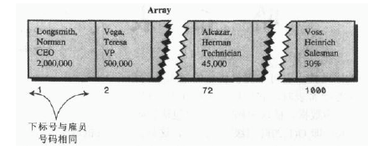
哈希化简介—雇员信息管理的例子
关键字作为索引
  用数组。每个雇员号码占数组的一个单元。单元的数组下标是当前记录的雇员号码。
databaseArray
empRecord rec = databaseArray[72];
databaseArray[totalEmpployees++}=newRecord;

Slide 6
哈希化简介—雇员信息管理的例子
这个方案可以推广吗？
  使用基于数组的数据库，使得存储数据速度快且非常简单。然而这个例子之所以能运行，仅仅是因为关键字组织得异乎寻常的好。关键字从1到一个已知的最大值，这个最大值对数组来说是合理的。没有删除，所以序列中不存在浪费内存的断裂带。新数据可以添加在数组的尾端，并且数组容量不比数据数量大很多。

Slide 7
哈希化简介—字典
问题情境2
  在内存中存储50000个英文单词。起初可能考虑每个单词占据一个数组单元，那么数组的大小是50000，同时可以使用数组下标存取单词。这样，存取确实很快。但是数组下标和单词有什么关系呢?例如给出一个单词morphosis，怎么能找到它的数组下标呢?
ASCII码的启发
方案1：把数字相加
  把单词每个字符编码后求和。（a-1,b-2,…,z-26）
  问题？
没有把单词分得足够开---数组能表达的元素太少。需要扩展数组表达下标的空间。

Slide 8
哈希化简介—字典
方案2：幂的连乘
  如何使得每个单词都可以占据一个存储单元
  把单词分解成字母组合，把字母转化成它们的数字代码，乘以适当的27的幂(因为有27个可能的字符，包括空格)，然后将结果相加。这就给出了每个单词对应的独一无二的数字。
    例：把单词cats转换成数字。把数转化成数列3，1，20，19，每个数字乘以相应的27的幂，然后将结果相加:
    3*27³+1*27²+20*27¹+19*27⁰⁼=60337
问题：最长的索引是多少？

Slide 9
哈希化简介—哈希化的方案
需要一种压缩方法，把数位幂的连乘系统中得到的巨大的整数范围压缩到可接受的范围中。
对于英语词典，多大的数组才合适?如果只有50000个单词，可能会假设这个数组大概就有这么多空间。但实际上，需要多一倍的空间容纳这些单词。(后面就会知道为什么。)所以，最终需要容量为100000的数组。
找一种方法，把0到超过7000000000000的范围，压缩为从0到100000。有一种简单的方法是使用取余操作符，它的作用是得到一个数被另外一个数整除后的余数。

Slide 10
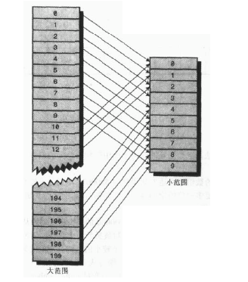
哈希化简介—哈希化的方案
hugeNumber=ch0*27⁹+ch¹*27⁸+ch2*27⁷+ch3*27⁶+ch4*27⁵+ch5*27⁴+ch6*27³+ch7*27²+ch8*27¹+ch9*27⁰
arraySize=numberWords*2;
arrayIndex=hugeNumber%arraySize;

Slide 11

哈希化简介—哈希化的方案
冲突
  把巨大的数字空间压缩成较小的数字空间。仍可能有不同的单词哈希化到同一个数组单元
  例如：假设要在数组中插入单词melioration。通过哈希函数得到了它的数组下标后，发现那个单元已经有一个单词(demystify)了，因为这个单词哈希化后得到的数组下标与melioration相同(对一个特定大小的数组)。这种情况称为冲突。

Slide 12
哈希化简介—哈希化的方案
冲突的解决
  因为可能一半的单元是空的。当冲突发生时，一个方法是通过系统的方法找到数组的一个空位，并把这个单词填入，而不再用哈希函数得到的数组下标。这个方法叫做开放地址法。例如，如果cats哈希化的结果是5421，但它的位置已经被parsnip占用，那么可能会考虑把cats放在5422的位置上。
  第二种方法是创建一个存放单词链表的数组，数组内不直接存储单词。这样，当发生冲突时，新的数据项直接接到这个数组下标所指的链表中。这种方法叫做链地址法。

Slide 13
开放地址法-线性探测
线性地查找空白单元。如果5421是要插入数据的位置，它已经被占用了，那么就使用5422，然后是5423，依此类推，数组下标一直递增，直到找到空位。这就叫做线性探测
Hash专题applet
  用前面用过的取余操作符(%)来完成:
  arrayIndex=key%arraySize;

Slide 14
开放地址法-线性探测
允许有重复的值吗?
  Hash专题applet中的填充例程不允许有相同关键字的数据项，但是如果要插入这样的数据，可以用Insert按钮。那么，会发现只有第一个数据可以被存取。存取第二个数据的惟一方法是删除第一个数据。这样做太不方便。
  可以重写查找算法，使它可以找到所有具有相同关键字的项，而不是只找第一个。然而，这需要搜索它遇到的每个线性序列,所以非常耗时。在大多数情况下，可能会禁止重复的关键字。

Slide 15
开放地址法-线性探测
聚集
  当哈希表变得越来越满时，聚集变得越来越严重。这导致产生非常长的探测长度。意味着存取序列最后的单元会非常耗时。
  数组填得越满，聚集越可能发生。数组有一半数据项时，这通常不是问题，当三分之二满的时候，情况也不会太坏。然而，如果超过这个界限，随着聚集越来越严重，性能下降也很严重。因此，设计哈希表的关键是确保它不会超过整个数组容量的一半，最多到三分之二。(在本章最后将讨论哈希表的装填数据的程度和探测长度的数学关系。)

Slide 16
开放地址法-代码
public DataItem find(int key)//find item with key
//(assumes table not full)
{
  int hashVal=hashFunc(key);//hash the key
  while(hashArray[hashVal]!=null)//until empty cell,
  {//found the key?
    if(hashArray[hashVal].getKey()==key)
      return hashArray[hashVal];//yes,return item
    ++hashVal;//go to next cell
    hashVal%=arraySize;//wrap around if necessary
  }
  return null;//can’t find item
}

Slide 17
开放地址法-代码
public void insert(DataItem item)//insert a DataItem
//(assumes table not full)
{
  int key=item.getKey();//extract key
  int hashVal=hashFunc(key);//hash the key
  //until empty cell or-1,
  while(hashArray[hashVal]!=null&&hashArray[hashVal].iData!=-1)
  {
    ++hashVal;//go to next cell
    hashVal%=arraySize;//wrap around if necessary
  }
  hashArray[hashVal]=item;//insert item
}//end insert()

Slide 18
开放地址法
public DataItem delete(int key)//delete a DataItem
{
  int hashVal=hashFunc(key);//hash the key
  while(hashArray[hashVal]!=null)//until empty cell,
  {//found the key?
    if(hashArray[hashVal].getKey()==key){
      DataItem temp=hashArray[hashVal];//save item
      hashArray[hashVal]=nonItem;//delete item
      return temp;//return item
    }
    ++hashVal;//go to next cell
    hashVal%=arraySize;//wrap around if necessary
  }
  return null;//can’t find item
}//end delete()

Slide 19
开放地址法-扩展数组
当哈希表变得太满时，一个选择是扩展数组。在Java中，数组有固定的大小，而且不能扩展。
编程时只能另外创建一个新的更大的数组，然后把旧数组的所有内容插入到新的数组中。但不能简单地从一个数组向另一个数组拷贝数据。需要按顺序遍历老数组，用insert()方法向新数组中插入每个数据项。这叫作重新哈希化。这是一个耗时的过程，但如果数组要进行扩展，这个过程就是必要的。

Slide 20
开放地址法- - -二次探测
是防止聚集产生的一种尝试。思想是探测相隔较远的单元，而不是和原始位置相邻的单元。
  在线性探测中，如果哈希函数计算的原始下标是x，线性探测就是x+1, x+2, x+3。
  而在二次探测中，探测的过程是x+1, x+4, x+9, x+16, x+25，依此类推。到原始位置的距离是步数的平方
二次探测消除了在线性探测中产生的聚集问题（原始聚集）。然而，二次探测产生了另外一种，更细的聚集问题。之所以会发生，是因为所有映射到同一个位置的关键字在寻找空位时，探测的单元都是一样的。
比如将184, 302, 420和544依次插入到表中，它们都映射到7。那么302需要以1为步长的探测，420需要以4为步长的探测，544需要以9为步长的探测。只要有一项，其关键字映射到7,就需要更长步长的探测。这个现象叫做二次聚集。
二次聚集不是一个严重的问题，但是，二次探测不会经常使用，因为还有稍微好些的解决方案。

Slide 21
开放地址法-再哈希法
为了消除原始聚集和二次聚集，设计一个依赖关键字的探测序列，而不是每个关键字都一样。那么，不同的关键字即使映射到相同的数组下标，也可以使用不同的探测序列。
方法是把关键字用不同的哈希函数再做一遍哈希化，用这个结果作为步长。对指定的关键字，
步长在整个探测中是不变的，不过不同的关键字使用不同的步长。
经验说明，第二个哈希函数必须具备如下特点:
  和第一个哈希函数不同。
  不能输出0(否则，将没有步长;每次探测都是原地踏步，算法将陷入死循环)。
专家们已经发现下面形式的哈希函数工作得非常好:
stepSize=constant-(key%constant);
其中，constant是质数，且小于数组容量。
例如
stepSize=5-(key%5);

Slide 22
开放地址法-表容量取为质数
如果数组容量为质数（例如13），探测序列最终会访问所有单元。0, 5,10,2,7,12,4,9,1,6,11,3一直下去。只要表中有一个空位，就可以探测到它。任何数想整除它都是不可能的，因此探测序列最终会检查所有单元。

Slide 23
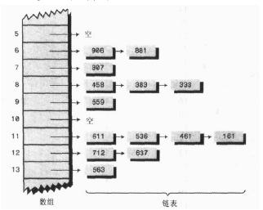
链地址法
开放地址法中，通过在哈希表中再寻找一个空位解决冲突问题。
链地址法：在哈希表每个单元中设置链表。某个数据项的关键字值还是像通常一样映射到哈希表的单元，而数据项本身插入到这个单元的链表中。其他同样映射到这个位置的数据项只需要加到链表中;不需要在原始的数组中寻找空位。

Slide 24
链地址法
链地址法在概念上比开放地址法中的几种探测策略要简单。然而，代码会比其他的长，因为必须要包含链表机制，这就要在程序中增加一个类。
HashChain专题

Slide 25
链地址法-装填因子
与开放地址法的不同。需要在有N个单元的数组中装入N个或更多的数据项;因此，装填因子一般为1，或比1大。因为，某些位置包含的链表中包含两个或两个以上的数据项。
在开放地址法中，当装填因子超过二分之一或三分之二后，性能下降得很快。在链地址法中，装填因子可以达到1以上，且对性能影响不大。因此，链地址法是更健壮的机制，特别是当事先难以确定哈希表要存储多少数据时更是如此。

Slide 26
链地址法
重复值：在填入过程中可以填重复出现的值。所有相同关键字值的项都放在同一链表中。所以如果需要找到所有项，不管查找是否成功，都要搜索整个链表。这会使性能略微下降。applet中的查找操作只能找到相同关键字中的第一个。
删除：链地址法中，删除并没有像开放地址法那样的问题。算法找到正确的链表，从链表中删除数据项。因为不需要探测，无所谓链表中的某一项是否为空。

Slide 27
链地址法
表的容量：如果用链地址法，表容量是质数的要求就不像在二次探测和再哈希法中那么重要。但当数组容量不是质数时，仍更有可能导致数据的聚集。
桶：在哈希表的每个单元中使用数组。但这个方法不如链表有效，因为桶容量不好选择。如果容量太小，可能会溢出。如果太大，又浪费空间。链表是动态分配的，所以没有这个问题。
链地址法的Java代码

Slide 28
哈希函数-快速的计算
哈希表的主要优点是它的速度。如果哈希函数运行缓慢，速度就会降低。哈希函数中应避免许多乘法和除法。(Java或C++语言中有位操作，例如，除以2的倍数，使得每位都向右移动，这种操作有时很有用。)
哈希函数的目的是得到关键字值的范围，并把它转化成数组的下标值。函数应使关键字值随机地分布在整个表中。关键字可能完全随机，但也有可能不那么完全随机。

Slide 29
哈希函数-随机关键字
完美的哈希函数把每个关键字都映射到表中不同的位置。只有在关键字组织得异乎寻常的好，且它的范围足够小，可以直接用于数组下标(例如本章开头提到的雇员号码的例子)的时候，这种情况才可能出现。大多数情况下无法得到如此完美的哈希函数。因为需要把较大的关键字值范围压缩成较小的数组下标的范围（冲突几乎是无可避免的）。

Slide 30
哈希函数-随机关键字
在特定的数据库中，关键字值的分布决定哈希函数需要做什么。在本章，假设要数据随机地分布在整个表中。这时，哈希函数 index=key%arraySize; 是令人满意的。它只包含一个数学操作，如果，关键字真是随机的，得到的下标也是随机的，就会有良好的分布情况。

Slide 31
哈希函数-非随机关键字
然而，数据通常不是随机分布的。假设数据库使用汽车零件号码作为关键字。
例如：033-400-03-94-05-0-535
各数字的意义:
  0-2位:厂商号码((1到999，目前最大到30 )
  3-5位:分类代号(100， 150， 200， 250，一直到850)
  6-7位:引进的月份(1到12)
  8-9位:引进的年份（00到99）
  10-11位:序列号（1到99，不可能超过100)
  12位:是否有毒标志(0或1)
  13-15位:校验和(其他字段的和，对100取模)

Slide 32
哈希函数-非随机关键字
用作零件号的关键字可能是0334000394050535。然而，这样的关键字不是随机分布的。从0到9999999999999999中的大部分数实际不可能出现(例如，大于70的供应商号码，不是50倍数的分类代号，以及从13到99的月份)。而且，校验和并不独立于其他数字。对这些零件号码还需要做一些工作，以确保它们形成一个更靠近随机数分布的范围。

Slide 33
哈希函数的窍门
不要使用无用数据
  压缩关键字字段时，要把每个位都计算在内。例如，分类代码应压缩到0到15之间。而且，校验和应该舍弃，因为它没有提供任何有用的信息:在压缩中是多余的。各种调整位的技术都可以用来压缩关键字中的不同字段。
使用所有的数据
  关键字的每个部分(除了无用数据，如前所述)都应该在哈希函数中有所反映。不要只使用头四位数字，或类似的删除其他位的情况。关键字中提供的数据越多，哈希化后，越可能覆盖整个下标范围。
总结:
  找到既简单又快的哈希函数，而且要去掉关键字中的无用数据，并尽量使用所有的数据。

Slide 34
哈希函数的窍门
使用质数作为取模的基数
  通常，哈希函数包含对数组容量的取模操作。前面已经看到，使用二次探测和再哈希法时，要求数组容量为质数是多么的重要。然而，如果关键字本身不是随机分布的，不论使用什么哈希化系统，都应该要求数组容量是质数。
  因为如果许多关键字共享一个数组容量作为除数，它们会趋向于映射到相同的位置，这会导致聚集。使用质数，可以消除这种可能性。例如，如果在这个汽车零件系统的例子中，表容量是50的倍数，那么分类代码全都映射到是50倍数的数组下标。然而，如果使用质数，例如53，可以保证关键字会较平均地映射到数组中。
  所以，应该仔细检查关键字，并修正哈希算法，避免出现关键字分布不均匀。

Slide 35
哈希函数-哈希化字符串
在本章的开头，已经看到了如何把短小的字符串转换成数字，方法是每个数位乘以对应的一个常数的幂。例如cats用下面的公式转化成一个数字
key=3*27³+1*27²+20*27¹+19*27⁰
public static int hashFunc2(String key){
  int hashVal=key.charAt(0)-96;
  for(int j=1;j<key.length();j++){//left to right
    int letter=key.charAt(j)-96;//get char code
    hashVal=hashVal*27+letter;//multiply and add
  }
  return hashVal%arraySize;//mod
}//end hashFunc2()

Slide 36
避免整数溢出的做法
public static int hashFunc3(String key){
  int hashVal=0;
  for(int j=0;j<key.length();j++)//left to right
  {
    int letter=key.charAt(j)-96;//get char code
    hashVal=(hashVal*27+letter)%arraySize;//mod
  }
  return hashVal;//no mod
}//end hashFunc3()

Slide 37
哈希函数-折叠
一种哈希函数是把关键字的数字分成几组，然后各组相加。确保所有数字对哈希值都有贡献。一个组拥有几个数字，是和数组容量相对应的。即，对于有1000项的数组，每组包含3个数字。
  例如，假设要哈希化一个9位数的社保号码，使用线性探测。如果数组容量是1000项，就把9位数分成三组。如果某个号码是123-45-6789，然后按公式123+456十789=1368，计算关键字。
  可以使用取模操作符截短这个和，使得最大数组下标是999。在这里，1368 % 1000=368。如果数组容量是100就需要把9位数分成4个两位数和1个一位数的组:12+34+56+78+9=189，然后189%100=89
  当数组容量是10的倍数时，容易考虑这个过程如何进行。然而，要得到最好的结果，它应该是质数，正如其他的哈希函数一样。这个方案的实现留作习题。

Slide 38
哈希化的效率
在哈希表中执行插入和搜索操作可以达到O(1)的时间级。如果没有发生冲突，只需要使用一次哈希函数和数组的引用，就可以插入一个新数据项或找到一个已存在的数据项。这是最小的存取时间级。
如果发生冲突，存取时间就依赖于探测长度。一次单独的查找或插入时间与探测的长度成正比。这里还要加上哈希函数的常量时间。
平均探测长度(以及平均存取时间)取决于装填因子(表中项数和表长的比率)。随着装填因子变大，探测长度也越来越长。

Slide 39
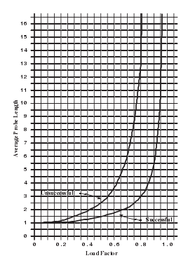
哈希化的效率-开放地址法
随着装填因子变大，效率下降的情况，在不同开放地址法方案中比链地址法中更严重。
线性探测法
  P=(1+1/(1–L)²)/2 （查找成功）
  P=(1+1/(1–L))/2 （查找不成功）

Slide 40
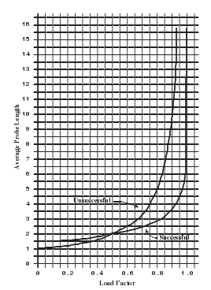
哈希化的效率-二次探测和再哈希
成功
  -log₂(1-loadFactor)/loadFactor
不成功
  1/(1-loadFactor)
当装填因子为0.5时，成功和不成功的查找都平均需要两次比较。当装填因子为2/3时，分别需要2.37次和3.0次比较。当装填因子为0.8时，分别需要2.9和5.0次。因此，对于较高的装填因子，对比线性探测，二次探测和再哈希法还是可以忍受的。

Slide 41
哈希化的效率-链地址法
假设这个操作的最耗费时间的部分是比较待查找项和表中其他项的关键字。同时假设，哈希函数执行的时间和判断是否到达表尾的时间与一次关键字比较的时间相等，因此，所有的操作需要1+nComps的时间，nComps是关键字比较次数。
假设哈希表包含arraySize个数据项，每个数据项有一个链表，在表中有N个数据项。那么，平均起来每个链表有N除arraySize个数据项:
AverageListLength=N/arraySize
这和装填因子的定义是相同的:
loadFactor=N/arraySize

Slide 42
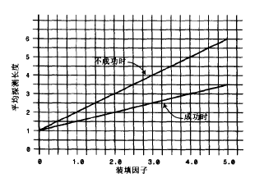
哈希化的效率-链地址法
查找成功：1+loadFactor / 2
不成功的查找： 1+loadFactor
链表无序的插入：常数
链表有序的插入：1+loadFactor/2

Slide 43
开放地址法和链地址法的比较
如果使用开放地址法，对于小型的哈希表，再哈希法似乎比二次探测的效果好。例外情况：内存充足，并且哈希表一经创建，就不再改变其容量;在这种情况下，线性探测相对容易实现，并且，如果装填因子低于0.5，几乎没有什么性能下降。
如果在哈希表创建时，要填入的项数未知，链地址法要好过开放地址法。如果用开放地址法，随着装填因子变大，性能会下降很快，而链地址法性能只是线性地下降。
当两者都可选时，使用链地址法。它需要使用链表类，但回报是增加比预期更多的数据时，不会导致性能的快速下降。

Slide 44

扩展知识
MD5
  Message Digest Algorithm MD5（中文名为消息摘要算法第五版）为计算机安全领域广泛使用的一种哈希函数，用以提供消息的完整性保护。该算法的文件号为RFC 1321（R.Rivest,MIT Laboratory for Computer Science and RSA Data Security Inc. April 1992）

Slide 45
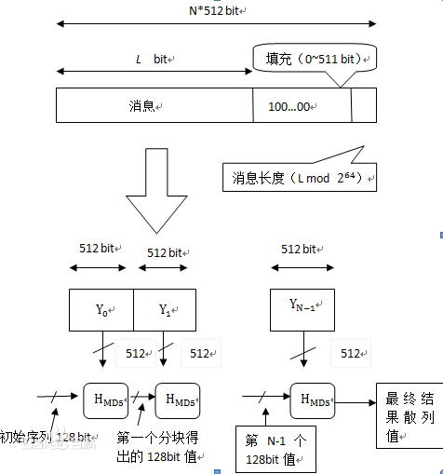
扩展知识
MD5原理
以512位分组来处理输入的信息，且每一分组又被划分为16个32位子分组，经过了一系列的处理后，算法的输出由四个32位分组组成，将这四个32位分组级联后将生成一个128位散列值。

Slide 46
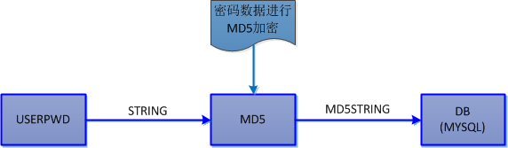
扩展知识
MD5的应用领域之一
  密码加密

Slide 47
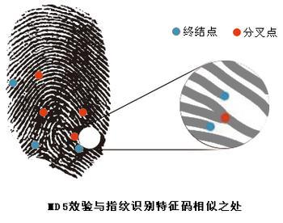
扩展知识
MD5的应用领域之二
信息防篡改

Slide 48
扩展知识
在网络安全协议中，使用Hash函数来处理电子签名，以便产生理论上独一无二的“指纹”，形成“数字手印”。按照理想安全要求，经过Hash函数产生的指纹，原始信息即使只改变一位，其产生的“指纹”也会截然不同。如果能找到Hash函数的碰撞，就意味着两个不同的文件可以产生相同的“指纹”，这样就可以伪造签名。

Slide 49
扩展知识
Java中对信息安全的支持
java.security.*;
Notes:
package dataserver.rmi;
import java.security.MessageDigest;
import java.security.NoSuchAlgorithmException;
public class MD5 {
public String str;
public void md5s(String plainText) {
try {
MessageDigest md = MessageDigest.getInstance("MD5");
md.update(plainText.getBytes());
byte b[] = md.digest();
int i;
StringBuffer buf = new StringBuffer("");
for (int offset = 0; offset < b.length; offset++) {
i = b[offset];
if (i < 0)
i += 256;
if (i < 16)
buf.append("0");
buf.append(Integer.toHexString(i));
}
str = buf.toString();
System.out.println("result: " + buf.toString());// 32位的加密
System.out.println("result: " + buf.toString().substring(8, 24));// 16位的加密
} catch (NoSuchAlgorithmException e) {// TODO Auto-generated catch block
e.printStackTrace();
}
}
public static void main(String agrs[]) {
MD5 md51 = new MD5();
md51.md5s("4");// 加密4
}
}

Slide 50
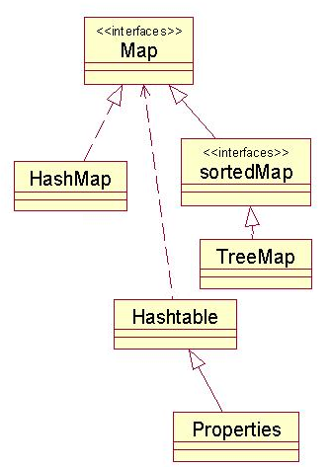
扩展知识
Java中对哈希的支持
HashMap
  非线程安全、效率较高
HashTable
  线程安全、效率较低
TreeMap
  所有的元素保持
  着某种固定的顺序
Notes:
import java.util.HashMap;
import java.util.Hashtable;
import java.util.Iterator;
import java.util.Map;
import java.util.TreeMap;
public class HashMaps {
public static void main(String[] args) {
Map<String, String> map = new HashMap<String, String>();
map.put("a", "aaa");
map.put("b", "bbb");
map.put("c", "ccc");
map.put("d", "ddd");
Iterator<String> iterator = map.keySet().iterator();
while (iterator.hasNext()) {
Object key = iterator.next();
System.out.println("map.get(key) is :" + map.get(key));
}
// 定义HashTable,用来测试
Hashtable<String, String> tab = new Hashtable<String, String>();
tab.put("a", "aaa");
tab.put("b", "bbb");
tab.put("c", "ccc");
tab.put("d", "ddd");
Iterator<String> iterator_1 = tab.keySet().iterator();
while (iterator_1.hasNext()) {
Object key = iterator_1.next();
System.out.println("tab.get(key) is :" + tab.get(key));
}
TreeMap<String, String> tmp = new TreeMap<String, String>();
tmp.put("a", "aaa");
tmp.put("b", "bbb");
tmp.put("c", "ccc");
tmp.put("d", "cdc");
Iterator<String> iterator_2 = tmp.keySet().iterator();
while (iterator_2.hasNext()) {
Object key = iterator_2.next();
System.out.println("tmp.get(key) is :" + tmp.get(key));
}
}
}

Slide 51

扩展知识
如何测量对象在JVM中占的内存大小？
工具http://sourceforge.net/projects/sizeof/?source=directory
  内部使用了JDK5+提供的Instrument包。来获取一个对象实际占用的内存大小。
步骤：
（1）加入项目的build path
（2）修改jvm运行参数
  -javaagent:<path to>/SizeOf.jar
（3）使用SizeOf的静态方法
SizeOf.humanReadable
SizeOf.deepSizeOf
Notes:
import java.util.HashMap;
import net.sourceforge.sizeof.SizeOf;
public class Test {
int[] g = {0,2,1,4,4};
String str;
//int kk=123;
public static void main(String[] args) {
// TODO code application logic here
HashMap<String,String> map = new HashMap<String,String>();
String put = map.put("a", "b");
Test t = new Test();
System.out.println(SizeOf.humanReadable(SizeOf.deepSizeOf(t)));
}
}

Slide 52
The End

